Slide 1
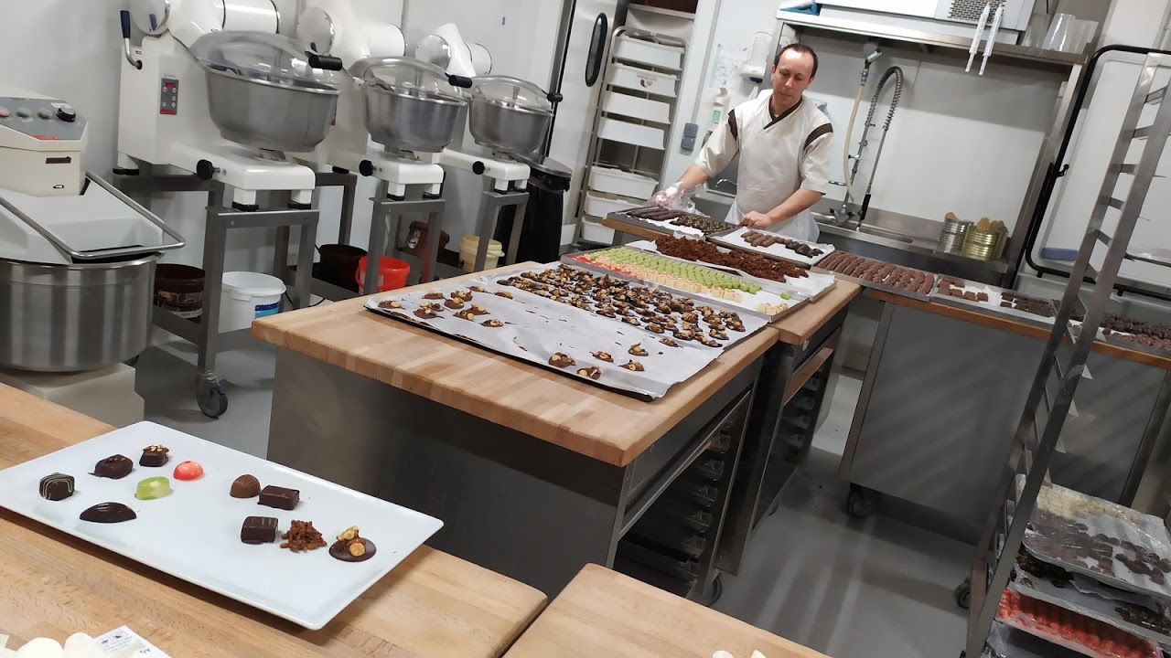
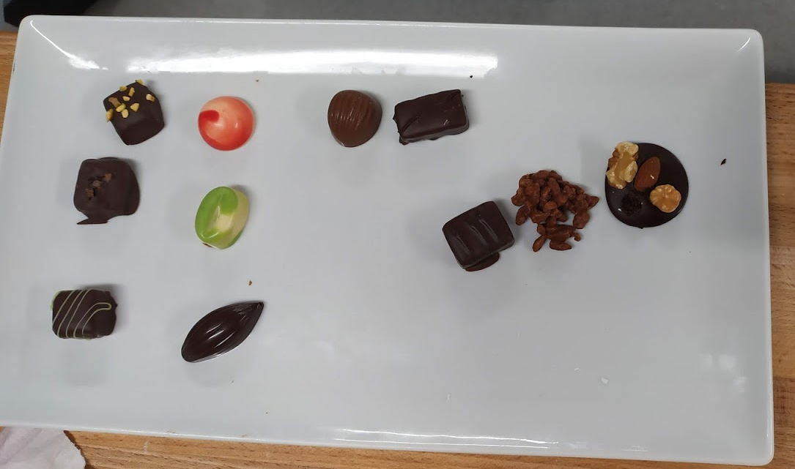
Opération chocolats de Noël dans le secteur hôtelier Journée 1 : Lundi 16 décembre 2019
Mr Breton, professeur de boulangerie pâtisserie, nous a présenté les différents chocolats et nous a donné les consignes pour les mettre en boite
1 Présentation des chocolats et mise en boites

Slide 2
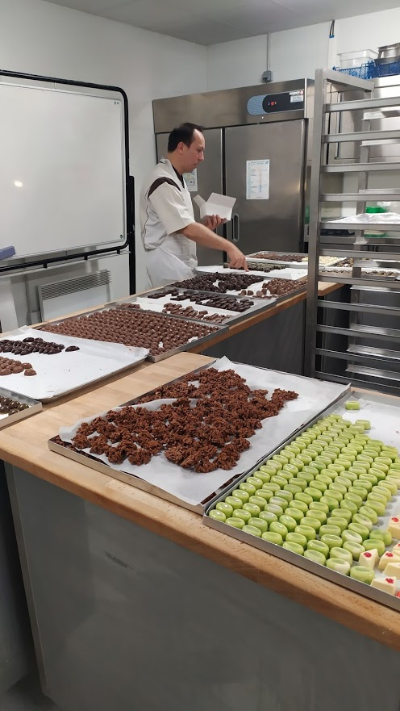
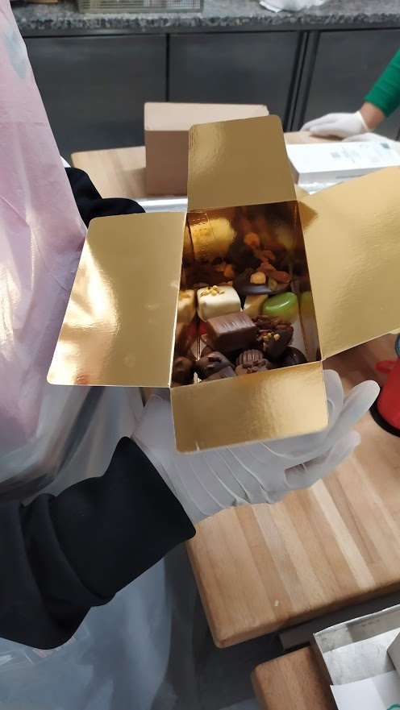
1 Présentation des chocolats et mise en boites
Nous avons mis dans les boites un chocolats de chaque sorte. Il fallait les prendre délicatement en portant des gants pour respecter les règles
d’hygiènes.

Slide 3
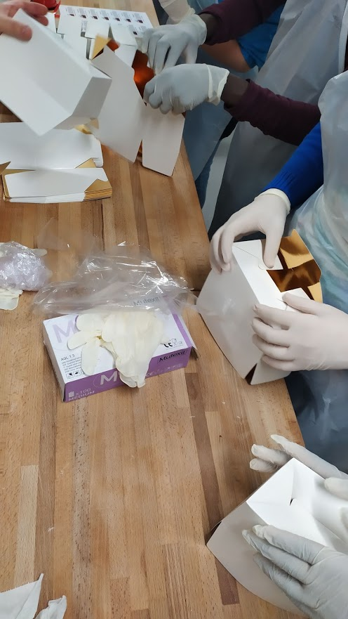
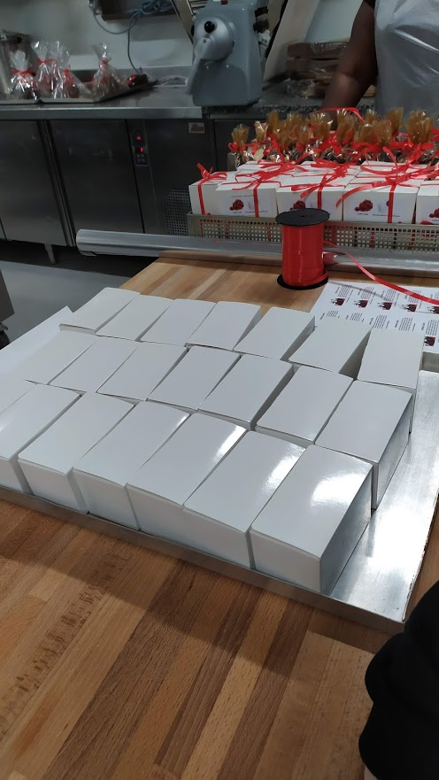
2.L’emballage
Il faut construire les boites. Voici la méthode.
En premier il faut plier la languette droite et après les languettes des côtés et plier la dernière languette et appuyer. Ce qui donne la forme de la boite

Slide 4
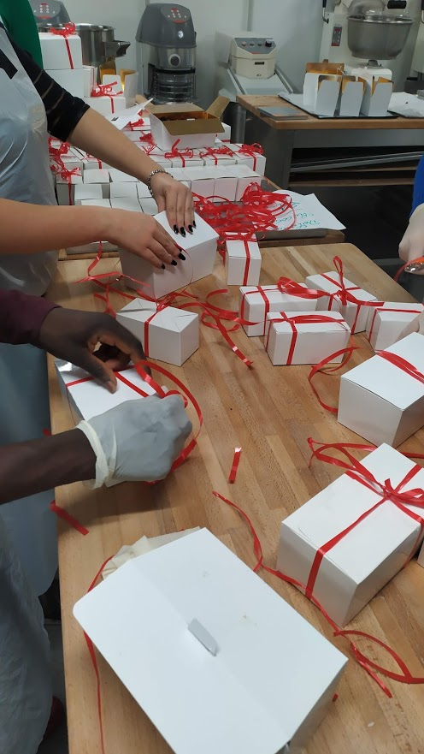
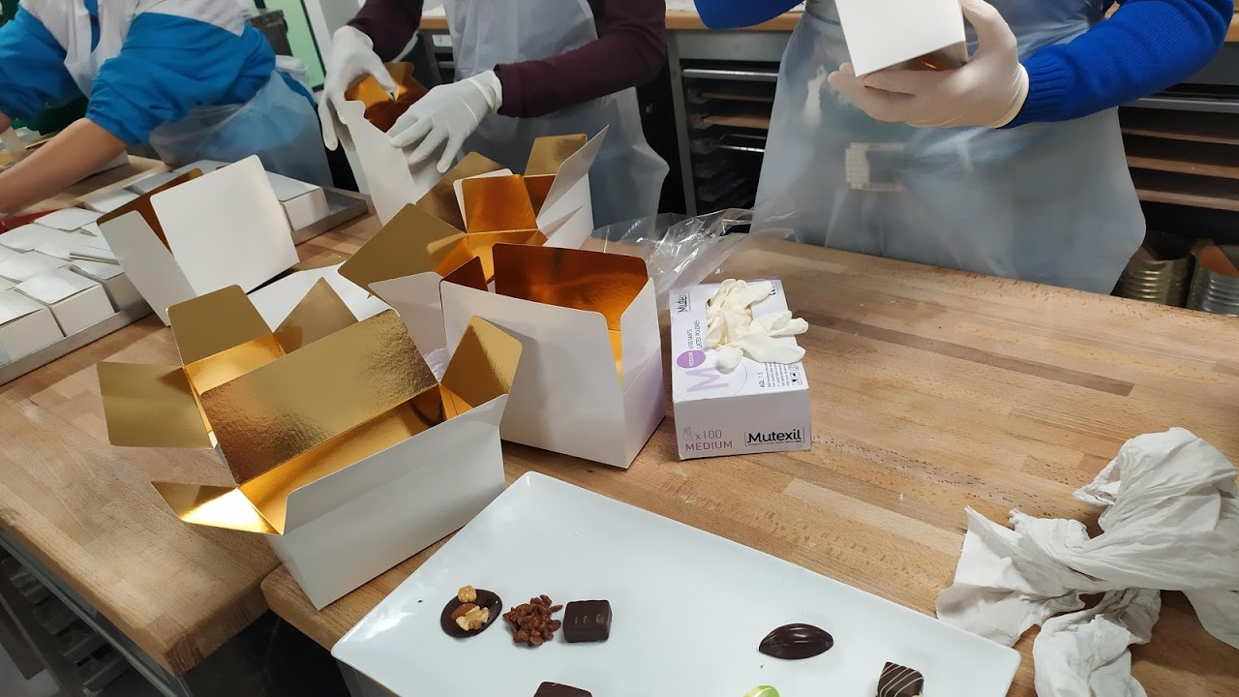
2.L’emballage
Ensuite on place les chocolats dans la boite jusqu’à 500grs et il faut vérifier a chaque fois le poids sur la balance.
Ensuite on ferme les boites avec du bolduc rouge et on colle les étiquettes sur les boites.

Slide 5
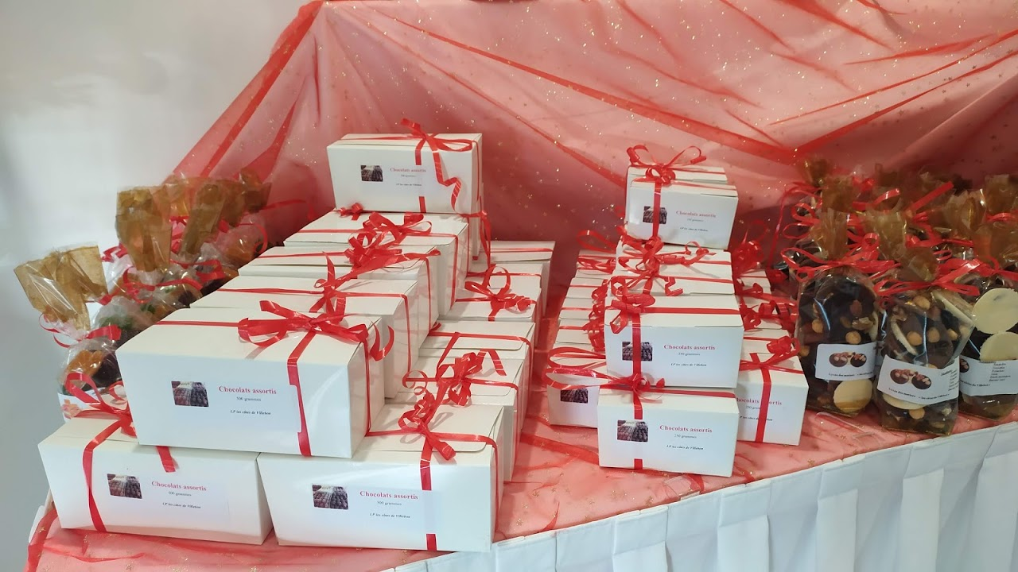
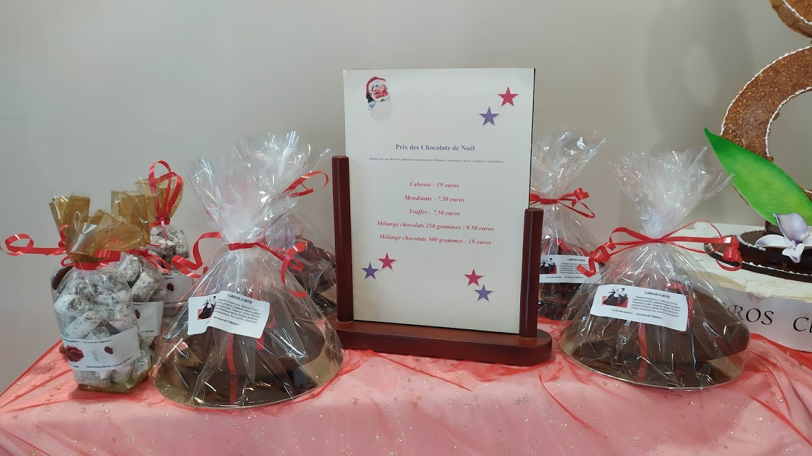
3.Présentation et stockage
Les boites sont placées à hauteur des yeux des clients pour qu’ils les voient.
Les prix des différents produits sont affichés pour que les clients en connaissent le prix.

Slide 6
3.Présentation et stockage
Les produits sont à disposition des clients pour qu’ils puissent les prendre si ils le souhaitent.
La décoration représente le thème des produits, rouge de noël, blanc neutre et de pureté, et vert.

Slide 7
Conclusion Journée 1 : Lundi 16 décembre 2019
Points forts
C’est facile Emilie
Je suis restée éveillée Aya
J’ai tout aimé Crystal
Préparer les boites Lamin
Faire l’emballage Léa
Mettre les chocolats dans les boites Georgia et Awa
Faire les boites Maryam
Axes de progrès
Quand on a fini on a plus rien a faire après. Emilie
Fatiguant Aya
Organisation, répartition des tâches
Les nœuds c’est compliqué au début Lamin
Etre toujours debout Georgia
Trouver le bon poids quand on met les chocolats dans la boite Maryam
Organisation des tâches = décomposer les tâches en se passant les boites Soriba

